Slide 1
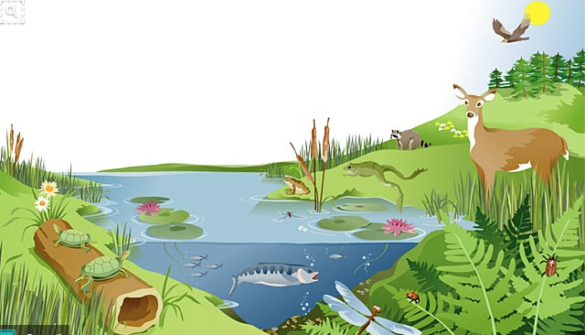
(9-1) التنوع البيولوجي

Slide 2
1
9-8 يشرح إمكانية تقييم التنوع البيولوجي على مستويات مختلفة بما في ذلك: • عدد ونطاق الأنظمة البيئيةوالمواطن البيئية المختلفة • عدد الأنواع ووفرتها النسبية • التنوع الجيني في النوع الواحد
اهداف ومعايير الدرس
يعرف المصطلح التنوع البيولوجي.
يذكر المستويات الثلاثة التي يمكن تقييم التنوع
البيولوجي بواسطتها

Slide 3
اهداف ومعايير الدرس
2
9-7 يشرح معنى المصطلحين: نظام بيئي
وإطار بيئي
• يعرف مصطلح "النظام البيئي" ويذكر بعض
الأمثلة.
• يعرف مصطلح "الإطار البيئي".
• يميز بين المصطلحين "النظام البيئي"
و"الاطار البيئي

Slide 4
3
9-8 يشرح إمكانية تقييم التنوع البيولوجي على مستويات مختلفة بما في ذلك: • عدد ونطاق الأنظمة البيئية والمواطن البيئية المختلفة • عدد الأنواع ووفرتها النسبية • التنوع الجيني في النوع الواحد
اهداف ومعايير الدرس
يصف كيف تؤثر وفرة الأنواع وتوزيعها المتساوي على تنوع الأنواع في المجتمع الحيوي.
يعرف المصطلح "التنوع الجيني"

Slide 5
لنتعرف سويا على التنوع البيولوجي
يمكن تعريف التنوع البيولوجي على أنه درجة التباين في أشكال الحياة الموجودة في نظام بيئي معين
يُعد هذا المفهوم أوسع بكثير من تمثيله بقائمة الأنواع التي تعيش في ذلك النظام البيئي
التنوع البيولوجي: تنوع النظم البيئية وأنواع الكائنات الحية في منطقة ما، إضافة إلى التنوع الجيني بين أفراد كل نوع.
مصطلح

Slide 6
لنتعرف سويا على مستويات تقييم التنوع البيولوجي
التنوع
البيولوجي
عدد نطاق النظم البيئية والمواطن البيئية
عدد الأنواع المختلفة في النظام البيئي ووفرتها النسبية
التنوع الجيني بين أفراد كل نوع

Slide 7
انتهى الوقت!
تقويم تكويني
بدء المؤقت
عرف المصطلح التنوع البيولوجي.
اذكر المستويات الثلاثة التي يمكن تقييم التنوع
البيولوجي بواسطتها
30 S
التنوع البيولوجي: تنوع النظم البيئية وأنواع الكائنات الحية في منطقة ما، إضافة إلى التنوع الجيني بين أفراد كل نوع.
: ● عدد نطاق النظم البيئية والمواطن البيئية. ● عدد الأنواع المختلفة في النظام البيئي ووفرتها النسبية. ● التنوع الجيني بين أفراد كل نوع

Slide 8
أسئلة
مترجمة
أي مما يلي لا يعتبر تعريفا صحيحا للتنوع البيولوجي:.
أي العبارات التالية صحيحة؟
التباين الجيني الموجود داخل الأنواع
نطاق الأنظمة البيئية والمواطن البيئية المختلفة في منطقة معينة
عدد الأنواع المختلفة في النظام البيئي
تطور الأنواع بمرور الوقت

Slide 9
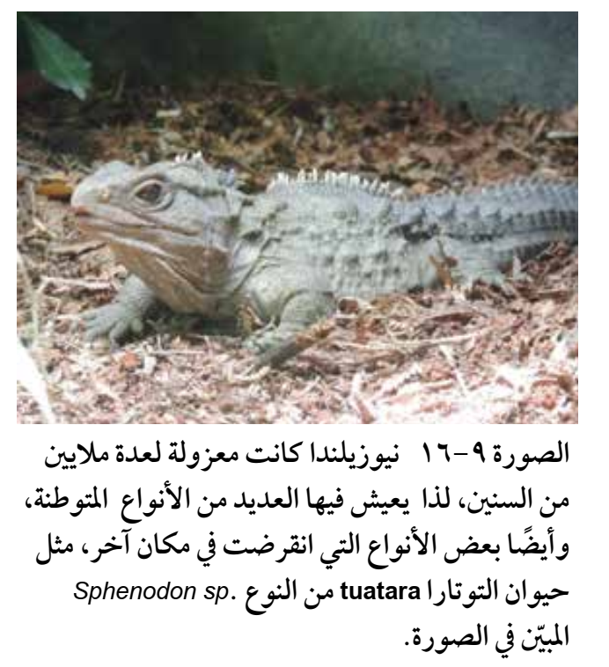
تتمتع بعض مناطق العالم بتنوع بيولوجي مرتفع جدا؛
كما تحتوي هذه المناطق على العديد من الأنواع المتوطنة
أي الأنواع التي توجد فقط في هذه المناطق وليس في أي مكان آخر في العالم
نوع متوطن : فيما يخص النوع، هو النوع الذي يوجد فقط في منطقة معينة وليس في أي مكان آخر
2
مصطلح

Slide 10
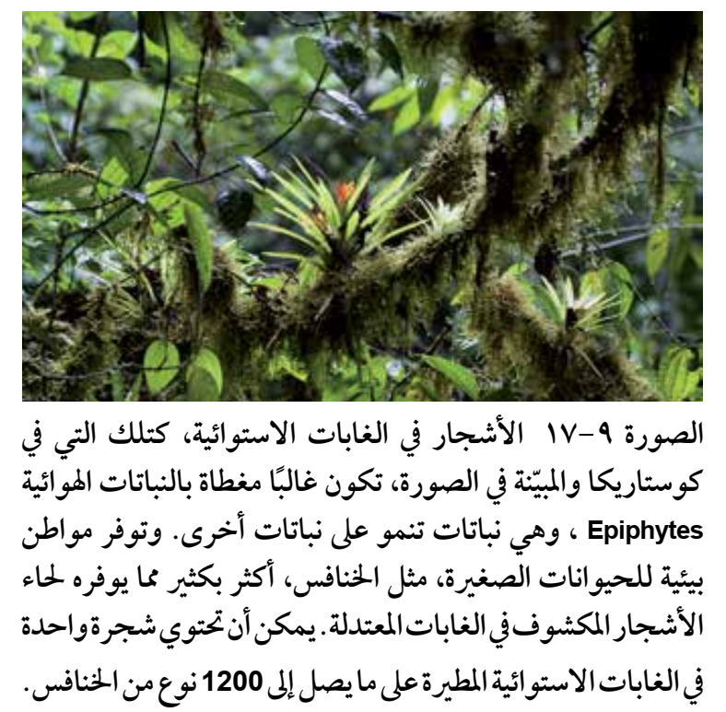
لا يعيش أي نوع من أنواع الكائنات الحية المختلفة في عزلة عن غيره
يتشارك مساحة معيشته مع سواه من الأنواع الأخرى لتشكيل مجتمعات مثل تلك المجتمعات
الموجودة في الغابة مثلا فتتفاعل مجتمعات الكائنات الحية هذه بعضها مع بعض ومع بيئته
مم يتكون النظام البيئي؟
النظام البيئي : يتضمن ً مجتمعا أحيائيا ّ مستقل بذاتهً نسبيا، ويتكون من مجموعة من الكائنات الحية حيث تتفاعل معا وتتأثر فيما بينها والبيئة التي تعيش فيها هذه الكائنات الحية وتتفاعل معها كذلك

Slide 11
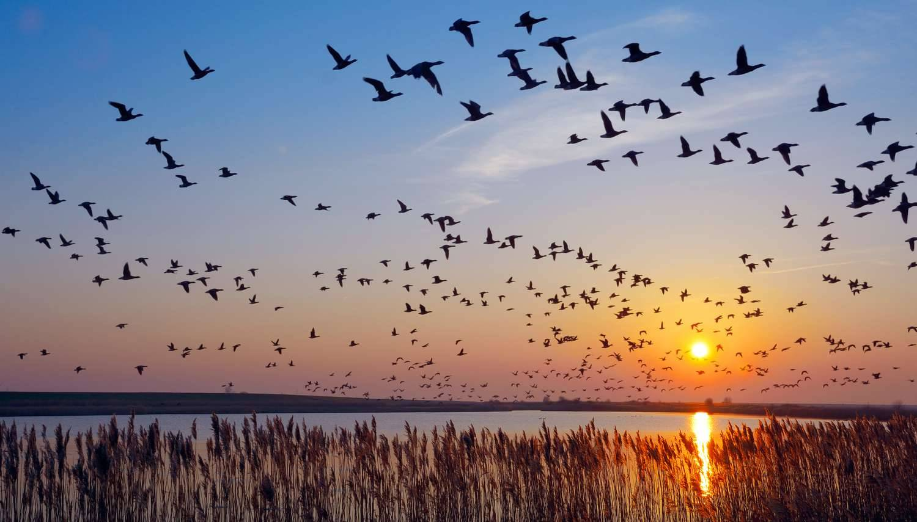
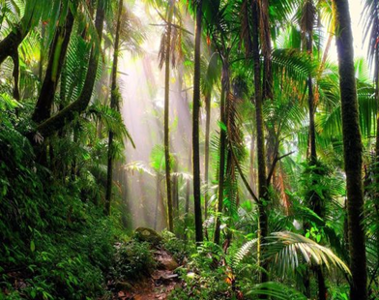
مم يتكون النظام البيئي للغابات
المجتمع الأحيائي للكائنات الحية، إضافة إلى التربة، والأوراق الميتة المتناثرة، والمياه في المطر والجداول، والهواء، والصخور وجميع العوامل الفيزيائية والكيميائية التي تؤثر في الكائنات الحية
تهاجر العديد من أنواع
الطيور من نظام بيئي إلى آخر، وغالبا عبر مسافات كبيرة جدا، للعثور على الغذاء وللتكاثر
حيث تتفاعل الكائنات الحية في نظام بيئي معين مع تلك الموجودة في نظام بيئي آخر
لا يوجد نظام بيئي قائم بذاته تماما

Slide 12
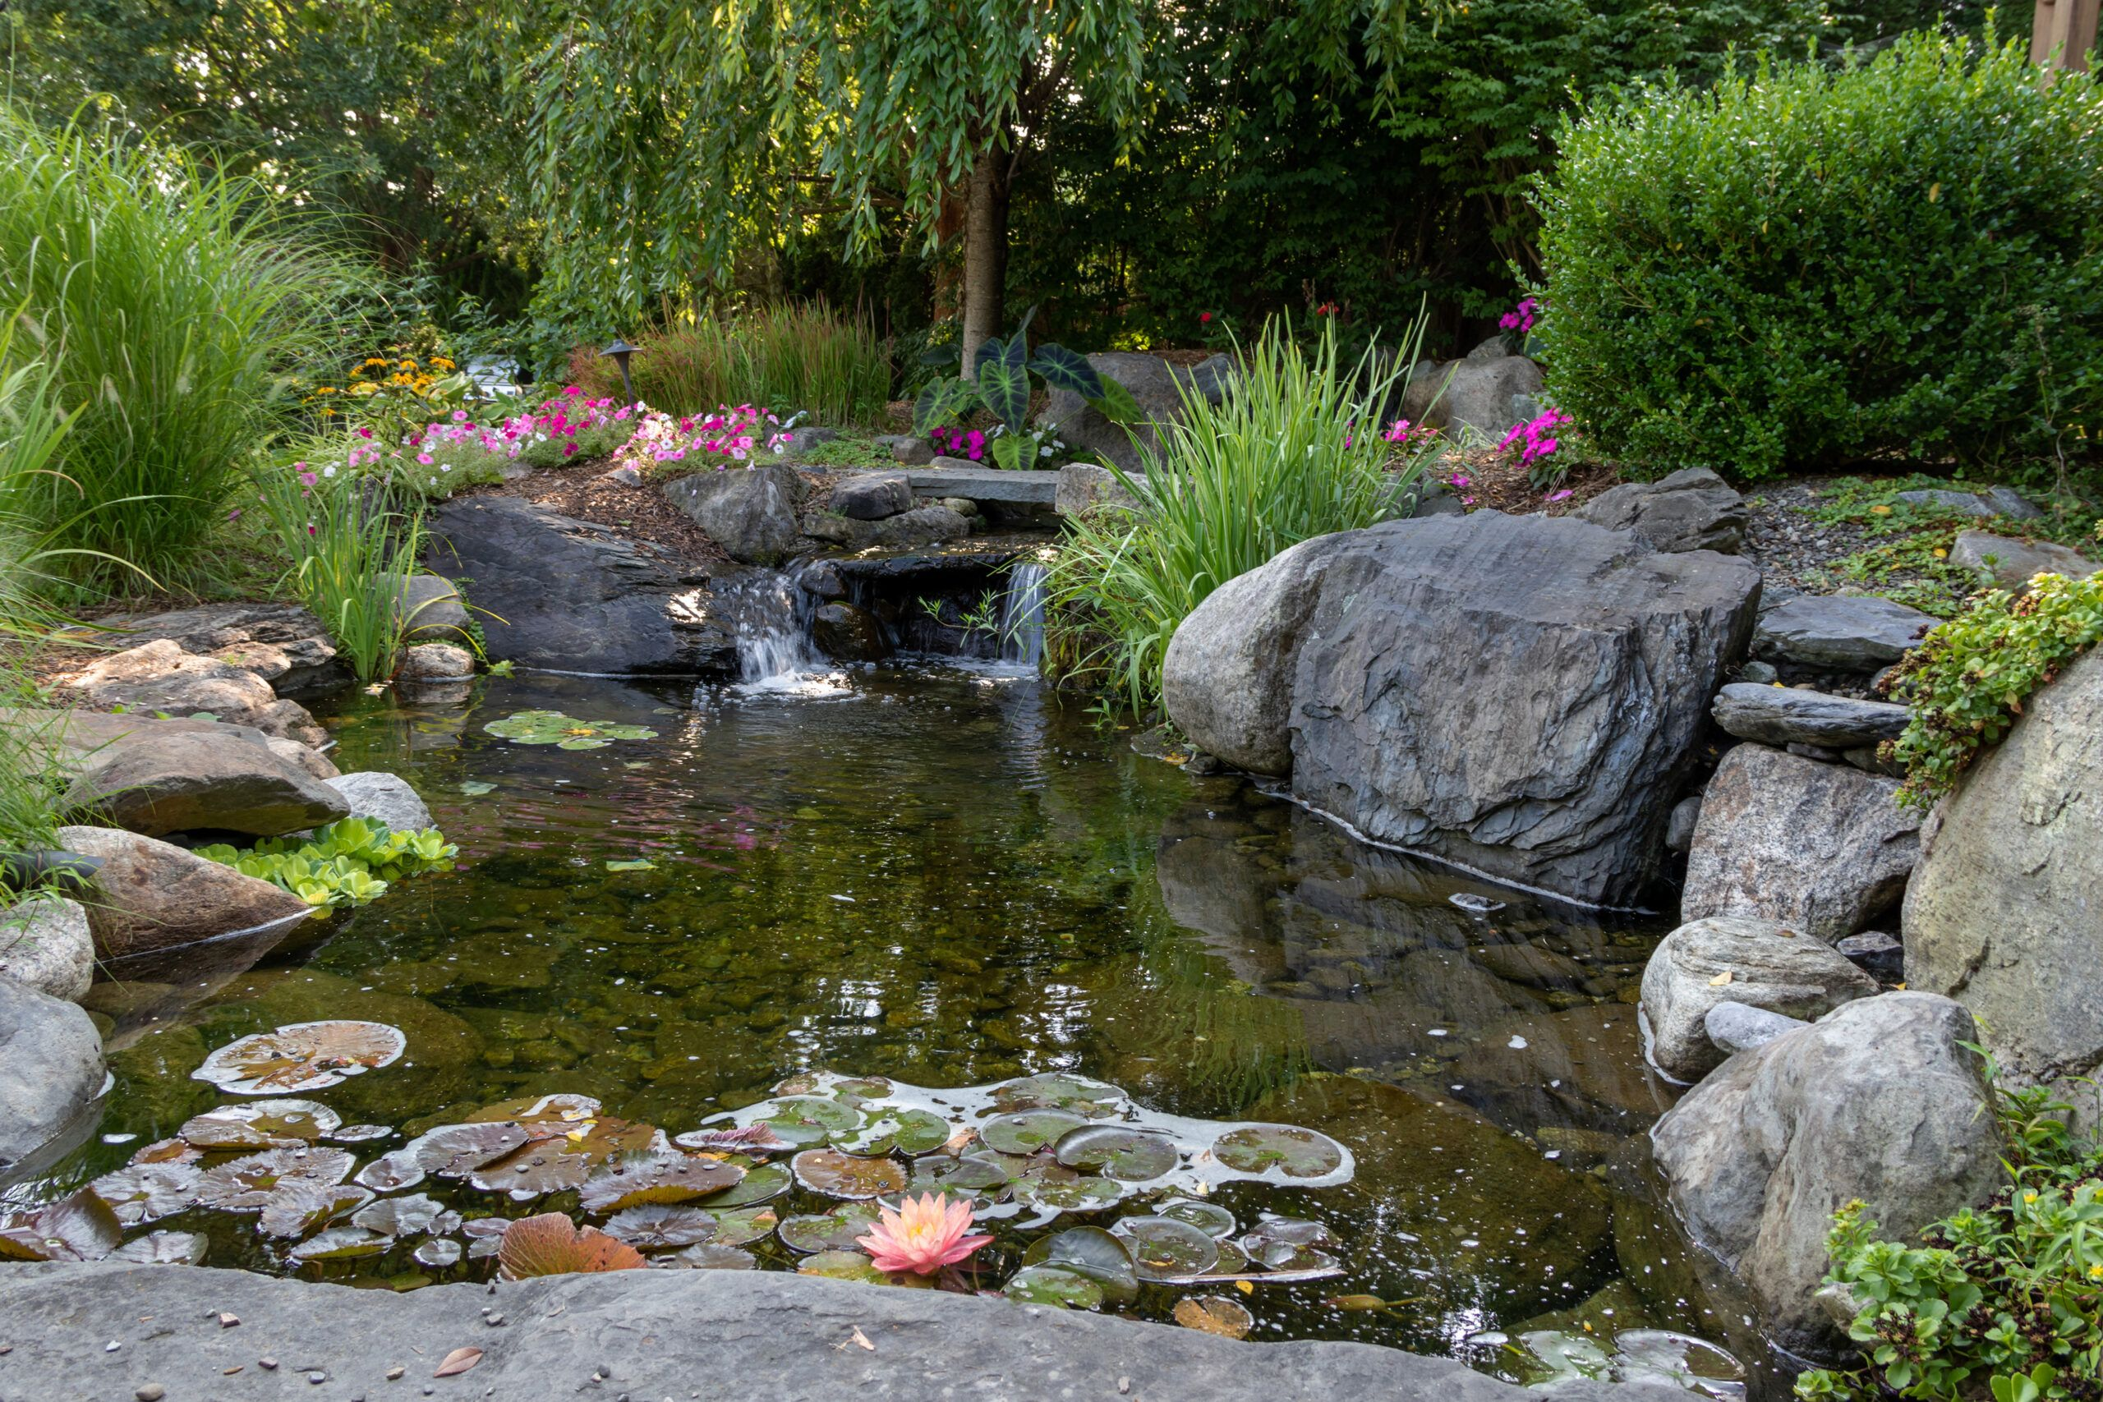
الأنظمة البيئية على مستوى مقياس الحجم
تصنيف
الأنظمة البيئية
المحيط المفتوح، وهو نظام بيئي ضخم
البركة الصغيرة هي نظام بيئي
لأن الماء يوفر بيئة مختلفة تماما عن التربة والهواء حولها، وبالتالي فإن الكائنات الحية في المجتمع الأحيائي في
البركة تختلف اختلاف ً ا كبيرا عن تلك الموجودة في النظام البيئي المحيط بها

Slide 13
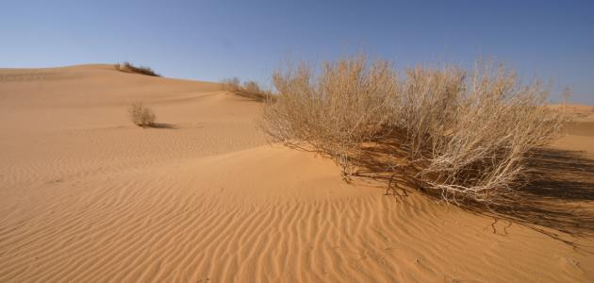
الأنظمة البيئية على مستوى مقياس التعقيد
تصنيف
الأنظمة البيئية
بسيط جدا
معقدة جدا
الصحاري الرملية
الشعاب المرجانية
الغابات المطيرة الاستوائية

Slide 14
مصطلحات متعلقة بالتنوع البيولوجي
الموطن البيئي
المكان الذي يعيش فيه نوع معين داخل نظام بيئي ما
المكان الذي يعيش فيه كائن حي، أو جماعة أحيائية، أو
مجتمع أحيائي
مصطلح
الموطن
البيئي

Slide 15
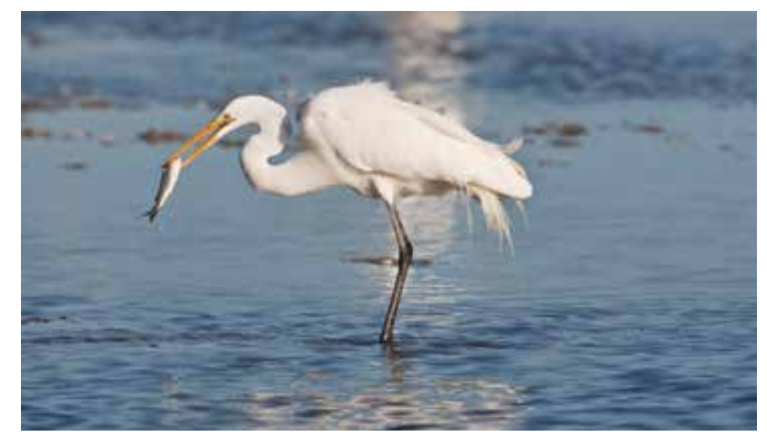
يشمل الإطار البيئي لطائر البلشون الأبيض (مالك الحزين) المب ّين في الصورة النظام البيئي للمياه العذبة، حيث يقضي معظم وقته في التغذية. كما يشمل هذا الإطار البيئي الأشجار المحيطة به حيث تجثم هذه الطيور وتبني أعشاشها
الإطار البيئي
الدور الذي يؤديه كائن حي معين في نظام بيئي معين.
4
3
2
1
وكيف يتفاعل مع كل من بيئته المادية ومع الأنواع الأخرى من الكائنات الحية، إذ تحتاج الكائنات الحية إلى الحصول على الموارد المختلفة من محيطها،ولديها تكيفات خاصة تمكنها من الحصول عليها.
يصف الإطار البيئي للكائن الحي مكانه، وكيفية حصوله على الطاقة
و يعبر كذلك عن الطريقة التي يتلاءم بها الكائن الحي مع النظام البيئي الذي يعيش فيه
يعبر عن الدور الذي يؤديه كائن حي محدد في النظام البيئي؛

Slide 16
تقويم تكويني
استراتيجية السؤال يتصل
عرف مصطلح "النظام البيئي" واذكر بعض
الأمثلة
النظام البيئي : هو مجتمع أحيائي من
الكائنات الحية يتميز بأنه مستقل بذاته نسبيا ومتفاعل، إضافة إلى البيئة التي يعيش فيها ويتفاعل معها
أمثلة:
الغابات المطيرة الاستوائية و الشعاب المرجانية (أنظمة معقدة جدا)
الصحاري الرملية (أنظمة بيئية بسيطة جدا)
بركة الماء الصغيرة
المحيط المفتوح الكبير
السؤال يكتب هنا

Slide 17
تقويم تكويني
استراتيجية السؤال يتصل
عرف مصطلح "الإطار البيئي".
السؤال يكتب هنا
الإطار البيئي :
الدور الذي يؤديه كائن حي معين في نظام بيئي
معين

Slide 18
تقويم تكويني
استراتيجية السؤال يتصل
ميز بين المصطلحين: النظام البيئي والإطار البيئي
النظام البيئي ً - مجتمع أحيائي قائم بذاته نسبيا، ويشكل مجتمعا من الكائنات الحية التي تتفاعل فيما بينها، والبيئة التي تعيش فيها هذه الكائنات الحية والتي تتأقلم معها.
الإطار البيئي - الدور الذي يؤديه الكائن الحي في نظام بيئي معين
السؤال يكتب هنا

Slide 19
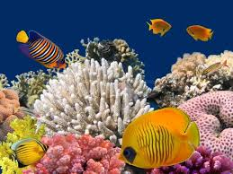
تنوع الأنواع
تنوع الأنواع يعتمد على
مقياسا للتوزيع المتكافئ لوفرة الأنواع المختلفة
ثراء الأنواع:عدد الأنواع التي تعيش في مجتمع أحيائي معين
فكلما زاد عدد الأنواع التي تعيش في المجتمع الأحيائي وتوزع عدد الكائنات الحية من الأنواع المختلفة بشكل متكافئ، كان تنوع الأنواع أكبر
تتمتع الشعاب المرجانية بمستوى مرتفع جدا من التنوع البيولوجي

Slide 20
تتمتع الشعاب
المرجانية بمستوى
مرتفع جدا من التنوع البيولوجي
، إذ يوفر مثل هذا النظام البيئي العديد من الأطر البيئية المختلفة، والتي تستغلها الأنواع المختلفة
النظم البيئية ذات التنوع الكبير في الأنواع تكون أكثر استقرارا من تلك ذات التنوع المحدود في الأنواع.
أهمية التنوع البيولوجي
تتمتع النظم البيئية شديدة التنوع بمرونة أكبر تمكنها من البقاء ومقاومة التغير وبالتالي الثبات النسبي، لأنها تتميز بأنها قادرة على مقاومة التغيرات في العوامل البيئية

Slide 21
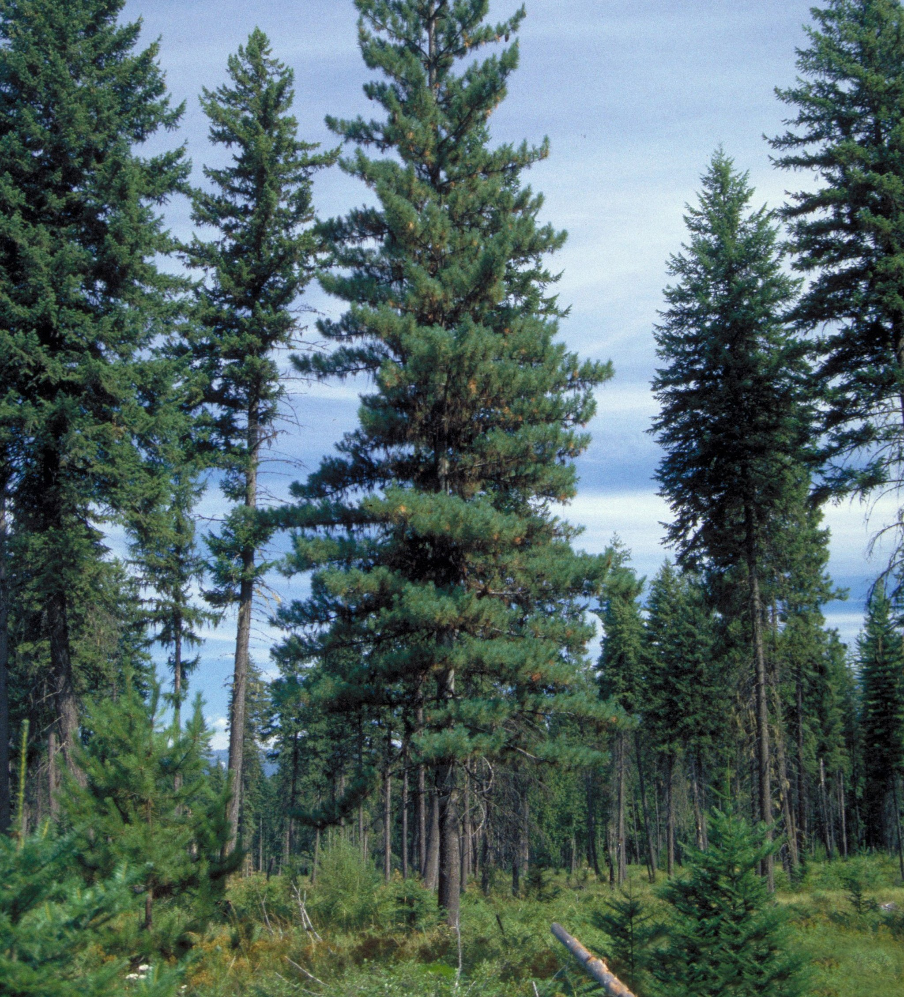
قد يطغى نوع واحد أو نوعان من الكائنات الحية على بعض الأنظمة البيئية، وقد تكون الأنواع الأخرى نادرة.
الغابات
المعتدلة
في كندا
في غابات الصنوبر الطبيعية في ولاية فلوريدا في الولايات المتحدة الأمريكية
يسودها عدد قليل من أنواع الأشجار

Slide 22
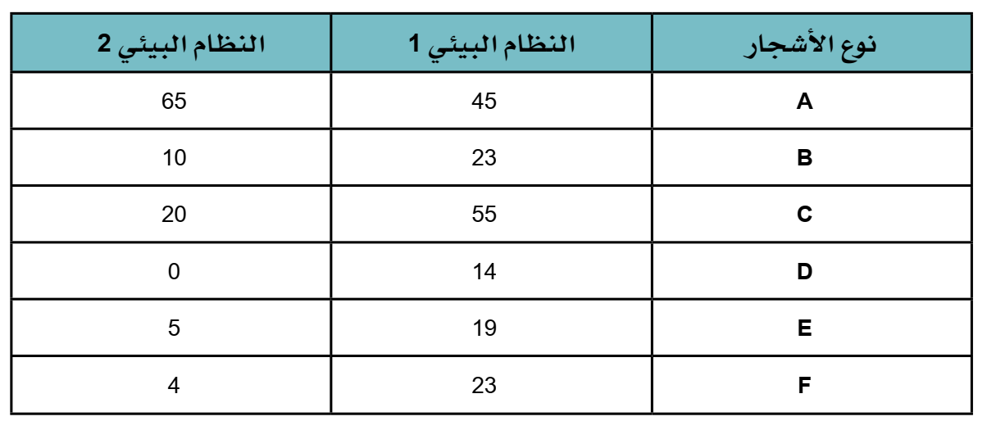
أي النظامين في الجدول يتمتع بتنوع أعلى؟
يتمتع هذان النظامان البيئيان بثراء الأنواع نفسه
لكن النظام البيئي 1يتمتع بتنوع أعلى
إن تكافؤ الأنواع فيه أكبر من النظام البيئي 2.
يوضح الجدول 3-٩عدد الأشجار من الأنواع المختلفة التي تم تسجيلها في نظام َّ ين بيئي َ ين متشابهين

Slide 23
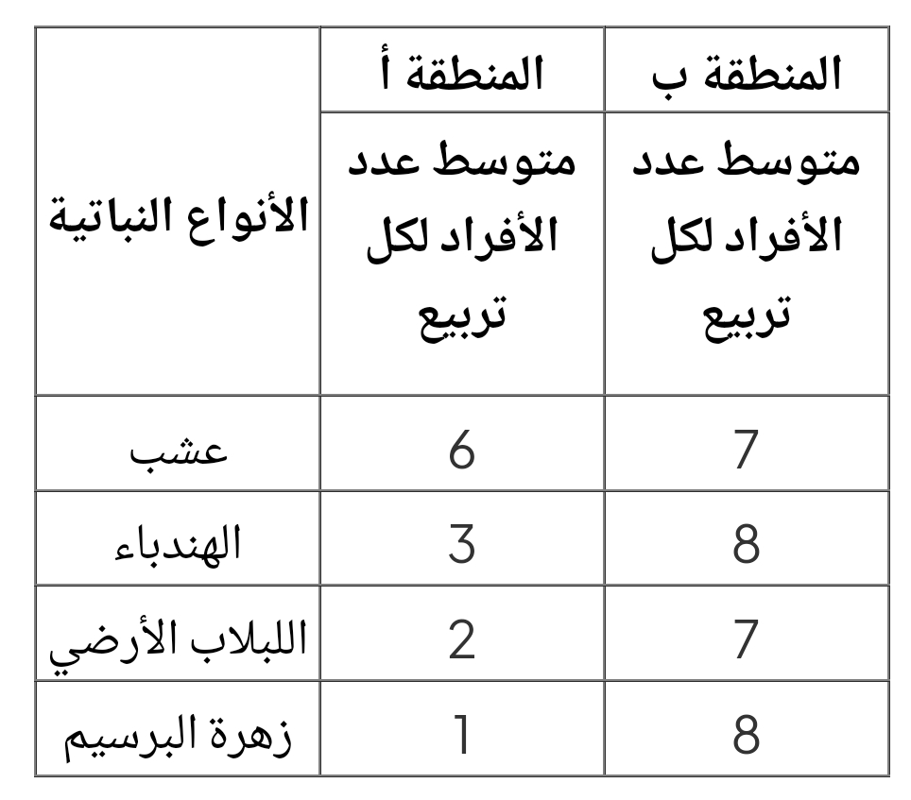
أسئلة
مترجمة
تم أخذ عينات من الأنواع النباتية في منطقتين مختلفتين وتظهر
نتائج أخذ العينات في الجدول .
أي العبارات التالية صحيحة؟
المنطقة ( أ ) أكثر تنوعا
المنطقة ( أ ) لديها ثراء أنواع أعلى
المنطقة ( ب) لديها تكافؤ
الأنواع أعلى
تظهر المنطقتين نفس المستوى
من التنوع

Slide 24
أسئلة
مترجمة
أي العبارات تعرف بشكل أفضل مصطلح تكافؤ الأنواع:
عدد الأنواع في المنطقة
الوفرة النسبية لكل نوع في المنطقة
العدد النسبي للأفراد من نوع ما في منطقة ما
انتشار الأنواع في منطقة ما

Slide 25
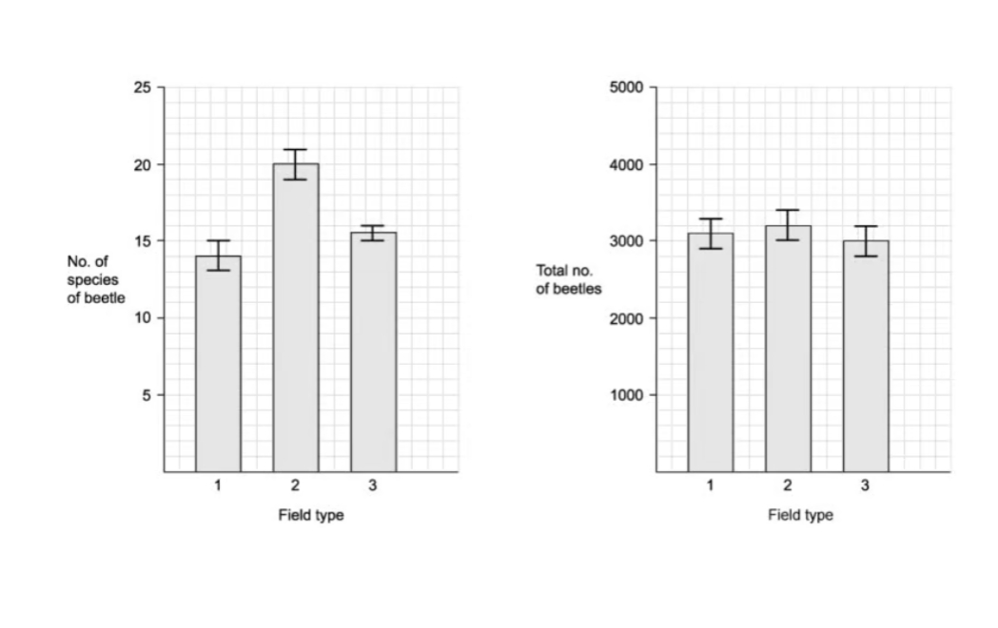
أسئلة
مترجمة
أرادت مجموعة من علماء البيئة تقييم تأثير أنواع مختلفة من الرعي على تنوع الخنافس التي تعيش على الأرض.
قاموا بجمع عينات من الخنافس من الحقول ذات ثلاث أنواع مختلفة من الرعي
رعي الأغنام
رعي البقر
رعي الخيل
يظهر الشكل نتائج أخذ العينات.
حدد المجال الذي يظهر أعلى مستوى من ثراء الأنواع. اشرح اجابتك؟
الحقل 2 : الحقل الذي ترعى فيه الأبقار
يحتوي هذا الحقل على عدد أكبر من الخنافس / 20 نوع
1
2
عدد
أنواع الخنافس
المجموع الكلي للخنافس

Slide 26
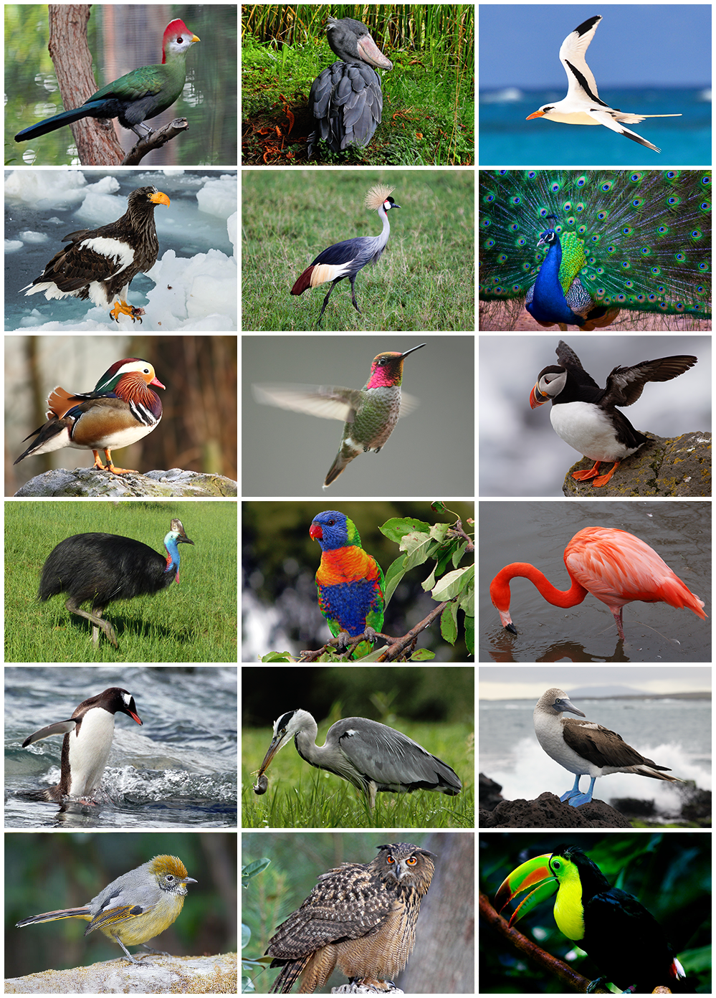
تُعد المناطق الاستوائية مراكز مهمة للتنوع البيولوجي
وقد يكون السبب في ذلك هو أن الظروف المعيشية ليست شديدة القسوة (لا يوجد صقيع أو ثلج أو جليد،)
وهناك ضوء ذو شدة عالية على مدار السنة،
هناك نحو 1500نوع من الطيور في أمريكا الوسطى.
ولكن هناك 300نوع فقط في الأقاليم الشمالية الغربية لكندا
ولا تحتاج الطيور والثدييات إلى استخدام الطاقة للحفاظ على دفء أجسامها

Slide 27
التنوع الجيني
طريقة تقييمه
تواجده
مفهومه
يمكن تقييم التنوع الجيني داخل نوع ما من خلال حساب نسبة الجينات التي لها أليلات مختلفة، ومن خلال عدد الأليلات الموجودة لكل جين من هذه الجينات
تمتلك جميع الأفراد ضمن نوع ما الجينات نفسها، ولكنهم لا يمتلكون جميعا الأليلات نفسها لتلك الجينات .
هو تنوع الأليلات داخل الجينات الموجودة في جينوم نوع محدد من الكائنات الحية
.
،

Slide 28
يتميز التنوع الجيني الموجود بين أنواع النباتات المزروعة والحيوانات الأليفة بأنه واضح
1
لأنه يمكننا رؤية الاختلافات بين أفراد هذه الأنواع (على سبيل المثال بين أنواع ورد الحديقة أو سلالات الكلاب
يوجد تنوع جيني مماثل، ليس واضحا دائما، في الجماعات الأحيائية الطبيعية
لنتعرف على مميزات التنوع الجيني
2
كما توجد اختلافات جينية بين الجماعات الأحيائية من النوع نفسه
3

Slide 29
التنوع الجيني داخل الجماعة الأحيائية
التنافس مع الأنواع الأخرى،،
::
وهذا التنوع مهم جدا في تزويد الجماعات الأحيائية بالقدرة على التأقلم مع التغيرات التي تحدث في
وتجنب المفترسات
الجديدة،
العوامل الحيوية
هناك أيضا تنوع جيني داخل الجماعة الأحيائية
ومقاومة سلالات جديدة من الأمراض
والعوامل غير الحيوية
والتغيرات في درجات الحرارة، والملوحة، والرطوبة، أو معدل سقوط الأمطار

Slide 30
استراتيجية اللمبة المضيئة
عرف المصطلح "التنوع الجيني"
جميع الأليلات الخاصة بجميع الجينات المكونة لجينوم نوع من الكائنات الحية
ON
OFF

Slide 32
أ. ّ تبدو الحلزونات المبينة في الصورة 1٩-٩مختلفة
بشكل كبير بعضها عن بعض. اشرح السبب في
كونها تتنمي جميعا إلى النوع نفسه.
تقويم
تكويني
أ. باستخدام مفهوم النوع البيولوجي: تستطيع ً الحلزونات البرية التكاثر معا لإنتاج ذرية خصبة

Slide 33
ب. أحد مقاييس التنوع الجيني في جماعة أحيائية ما
هو تكرار الأليلات المختلفة، ونسبة الأفراد غير
متماثلة الأليلات. اقترح كيف يمكنك استقصاء
ذلك في جماعة أحيائية من الحلزونات الموضحة
في الصورة 9-19.
تقويم
تكويني
اختر الخصائص التي يسهل التعرف عليها،على سبيل المثال: لون الصدفة، وجود/غياب الأشرطة الملونة الموجودة على الأصداف وعددها. يمكن القيام بإجراء تجارب التكاثر لتحديد الأليلات المختلفة ومعرفة أي منها سائد، أو متنح، أو ذو سيادة مشتركة. ّ يتم تحديد مساحة معينة من الأرض وجمع عينة الحلزونات. ّ إكمال جدول العد (الإحصاء) لمعرفة أعداد الحلزونات ذات الطرز المظهرية المختلفة. استخدام النتائج لتقدير الأليلات السائدة والمتنحية لصفة معينة، وذلك باستخدام نسب النتائج المتوقعة من التزاوجات أحادية الهجين والتزاوجات ثنائية الهجين.

Slide 34
ج. اقترح وناقش تأثير كل مما يلي على التنوع الجيني:
التكاثر الانتقائي، تدمير الموطن البيئي، وإطلاق
الأسماك المستزرعة إلى الحياة البرية
تقويم
تكويني
إطلاق الأسماك المستزرعة إلى الحياة البرية - يقلل من التنوع الجيني. سيتم تربية وتكاثر الأسماك بشكل انتقائي، ً وبالتالي تكون متجانسة جينيا مع تنوع بسيط ً جدا فـي أليـلات كـل جين لديهـا. إذا تـزاوجت هذه الأسماك مع الجماعة الأحيائية البرية، فمـن المحتمـل أن يـؤدي ذلـك إلى إضعـاف المجمع الجيني لتلك الجماعة الأحيائية
التكاثر الانتقائي - يقلل من التنوع الجيني. يختار الإنسان كائنات حية فردية لها خصائص ً محددة، وبالتالي هو فعليا يختار أليلات محددة؛ أما أليلات الكائنات الحية الأخرى التي لم يتم اختيارها للتكاثر فتكون خارج الانتقاء. وهذا يقلل من التنوع الجيني في المجمع الجيني
تدمير الموطن البيئي - يقلل التنوع الجيني. فقدان الموطن البيئي يعني أن عدد الكائنات الحية في جماعة أحيائية لأحد الأنواع سوف يتناقص أو قد تموت جميعها. وهذا سوف يخفض من عدد الأليلات المختلفة وبخاصة تلك التي تُ ِّ مكن الكائن الحي من التكيف مع البيئة التي تم تدميرها.

Slide 35
يمكن دراسة التنوع البيولوجي على مستويات مختلفة .
أ.اذكر اثنين من المستويات المختلفة التي يمكن من خلالها دراسة التنوع البيولوجي؟
التنوع البيولوجي للأنظمة البيئية والمواطن البيئية
التنوع البيولوجي للأنواع
التنوع البيولوجي الجيني
ب.صف أحد مستويات التنوع البيولوجي المذكورة في اجابتك على السؤال السابق؟
التنوع البيولوجي للأنظمة البيئية والمواطن البيئية:
عدد النظم البيئية والمواطن البيئية في منطقة معينة
التنوع البيولوجي للأنواع:
عدد الأنواع داخل النظام البيئي/ثراء الأنواع
عدد أفراد كل نوع / تكافؤ الأنواع / التوزيع المتكافيء لوفرة الأنواع المختلفة
التنوع البيولوجي الجيني :
تنوع الأليلات والجينات في جينوم النوع / لجينوم نوع من الكائنات الحية
أسئلة
مترجمة

Slide 36
يمكن قياس التنوع البيولوجي على مستويات مختلفة .
حدد نوع التنوع الذي يتم قياسه في :
أ. يكشف أخذ العينات في مجرى مائي عن 23 نوع من اللافقاريات.
- الأنواع ( التنوع وثراء الأنواع )
ب.اكتشف الباحثون وجود تباين بين طول نداء الأفراد في مجموعة الطيور
- التنوع الجيني
ج.تم العثور على نظام بيئي بحري يحتوي على مروج الأعشاب البحرية والشعاب المرجانية وغابات المانغروف والطين.
- تنوع المواطن البيئية
د.تم تحديد عدد أكبر من الأنواع في المواطن البيئية العشبية الطباشيرية مقارنة بالمواطن البيئية الغابات القديمة
الأنواع ( التنوع وثراء الأنواع )
أسئلة
مترجمة

Slide 37
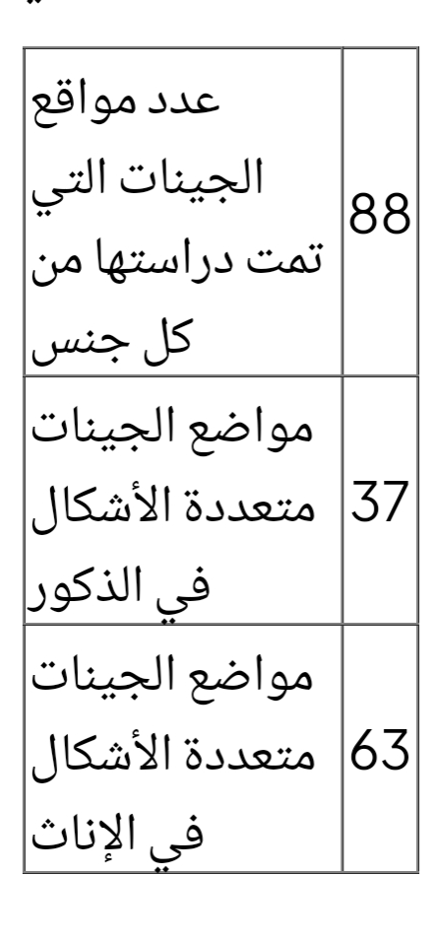
يمكن تقييم التنوع الجيني من خلال تحليل الحمض النووي.
تمت دراسة تعدد الأشكال الجينية في ذكور واناث الفيلة الآسيوية الأسيرة
وتظهر النتائج في الجدول أدناه.
أ. احسب نسبة المواقع الجينية متعددة الأشكال لكل مجموعة من الأفيال.
نستخدم القانون : عدد مواقع الجينات متعددة الأشكال/ اجمالي عدد المواقع التي تم فحصها
عند الذكور: 37 / 88 = 0.42
عند الاناث: 63 / 88 = 0.72
ب. قم بتقييم الاستنتاج القائل:
اناث الفيلة الآسيوية تظهر تعددا جينيا أكثر من الذكور
تتمتع الاناث بتعدد أشكال المواقع الجينية المحسوبة 0.72 أكبر من الذكور
أسئلة
مترجمة

Slide 38
4
9-9 يشرح أهمية العينات العشوائية في تحديد التنوع البيولوجي في المنطقة
اهداف ومعايير الدرس
يميز بين المصطلحين:
•عيّنات عشوائيًة
• عيّنات منتظمة
يشرح سبب أهمية جمع العيّنات عشوائيًا لتحديد التنوع البيولوجي في المنطقة.
يصف كيفية استخدام المربعات القياسية في جمع العيّنات العشوائية.
يصف كيفية تقدير تكرار الأنواع وكثافتها من عيّنة عشوائية باستخدام المربعات القياسية

Slide 39
5
9-10يصف ويستخدم الطرائق المناسبة لتقييم توزيع ووفرة الكائنات الحية في المنطقة، مقتص ًرا على المقاطع الخطية،وتقنية: ضع علامة – أطلق – أعد مساك باستخدام مؤشر لينكولن (سيتم توفير صيغة لمؤشر لينكولن)
اهداف ومعايير الدرس
• يصف كيفية تقييم وفرة الكائنات الحية
المتنقلة في المنطقة.
• يحسب تقدير الجماعة الأحيائية باستخدام
المعادلة:

Slide 40
5
9-10يصف ويستخدم الطرائق المناسبة لتقييم توزيع ووفرة الكائنات الحية في المنطقة، مقتص ًرا على المقاطع الخطية،وتقنية: ضع علامة – أطلق – أعد مساك باستخدام مؤشر لينكولن (سيتم توفير صيغة لمؤشر لينكولن)
اهداف ومعايير الدرس
يصف كيفية تقييم توزيع ووفرة الكائنات الحية في المنطقة باستخدام المقطع الخطي.
يعرض بيانات من مقطع خطي باستخدام التمثيلات البيانية المناسبة.
يفسر البيانات والتمثيلات البيانية التي توضح وفرة وتوزيع الكائنات الحية.
يستخلص استنتاجات من الجداول والمخططات والتمثيلات البيانية المرتبطة بوفرة الكائنات الحي

Slide 41
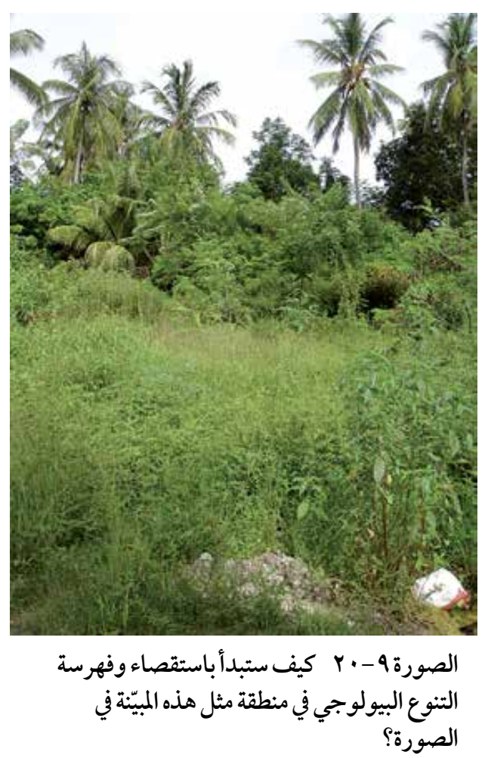
تقييم التنوع البيولوجي
جمع الكائنات الحية وإعداد قوائم الأنواع
تخيل أنك في نظام بيئي مثل ذلك الذي في الصورة
ما أكثر أنواع الكائنات الحية وضوحا ؟
هي النباتات الكبيرة وربما بعض الحيوانات الكبيرة أيضا، خصوصا بعض أنواع الطيور
.
،

Slide 42
جمع الكائنات الحية وإعداد قوائم الأنواع
1
تحديد وفهرسة أنواع الكائنات الحية الموجودة في ذلك النظام البيئي، ثم القيام ببناء قائمة بهذه الأنواع
وإذا لم تتمكن من تعريف وتحديد هوية أنواع معينة، فالتقط صورا لها وقم
بتسميتها على أنها النوع أ، والنوع ب، وما إلى ذلك.
في البداية، من المستحسن إجراء بحث محدد بزمن معين في جميع أنحاء المنطقة التي تدرسها لمعرفة عدد الأنواع التي يمكنك جمعها ثم تحديد هويتها.

Slide 43
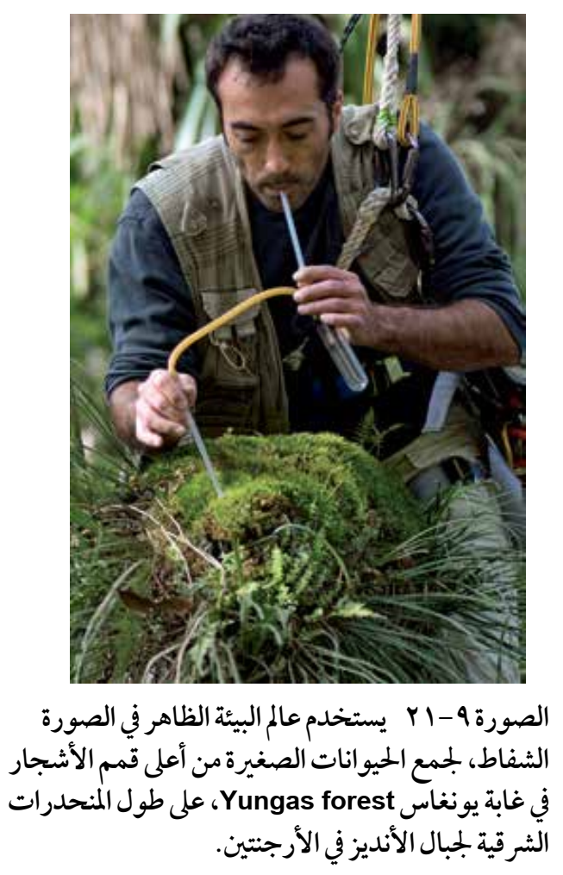
كيف يمكنك جمع الكائنات الصغيرة؟
سوف تجد أنه من الصعب العثور على بعض الحيوانات وجمعها،
بخاصة الحيوانات الصغيرة مثل الخنافس. .
الشفاط هو جهاز بسيط يستخدم لجمع هذه الحيوانات الصغيرة وعند شفط الهواء، يشفط الجهاز بعض الحيوانات الصغيرة من أماكن تواجدها ويجمعها في وعاء بلاستيكي ليمكن إخراجها ودراستها وتعريفها باستخدام عدسة يدوية، ثم إعادتها إلى موطنها البيئي

Slide 44
تسمية الكائنات الحية التي يجدونها
جمع الكائنات الحية وإعداد قوائم الأنواع
بعضها يحتوي على رسوم أو صور فوتوغرافية مع تعريفات لتحديد الهوية
1
يستخدم علماء الأحياء مفاتيح التعريف لتسمية الكائنات الحية التي يجدونها
كما تطرح مفاتيح أخرى سلسلة من
الأسئلة
3
ولكن المفتاح الأكثر شيوعا هو مفتاح التشعيب الثنائي
3
ففي عملك الميداني الخاص، يمكنك استخدام أحد هذه الأنواع لتحديد بعض أنواع النباتات التي تتطلب قدرة ومهارات جيدة في الملاحظة

Slide 45
جمع الكائنات الحية وإعداد قوائم الأنواع
تقييم التنوع البيولوجي
وفرة الأنواع
توزيع الأنواع
كم عدد الأفراد من كل نوع موجود في النظام البيئي؟
الإجابات عن هذه الاسئلة تصف التوزيع والوفرة
كيف تنتشر الأنواع المختلفة من الكائنات الحية في جميع أنحاء النظام البيئي؟
ثمة سؤالان يجب طرحهما؟

Slide 46
قام بعض الطلبة بمسح تنوع الأنواع في منطقة من غابة وبعض الأراضي العشبية القريبة. أجرى الطلبة البحث المحدد بتوقيت زمني مدته عشرون دقيقة
أ. اشرح سبب استخدامهم التقنية نفسها في المنطقتين.
ب. وجد الطلبة ً 56نوعا مختلفا من الكائنات الحية في الغابة و ً 12نوعا في الأراضي العشبية.
ما هي البيانات الأخرى التي كان يمكنهم أن يجمعوها لمقارنة التنوع البيولوجي للنظام َّ ين البيئيين؟
تقويم
تكويني
أ. لتوحيد الطريقة التي استخدمها كل منهم لضمان إمكانية مقارنة نتائجهم
ب. أعداد (وفرة) كل نوع ونطاق الأنواع المختلفة داخل كل نوع (على سبيل المثال الأشكال المختلفة لـقواقع الحلزون البري في الصورة
.)١٩-٩

Slide 47
كيف يمكنك معرفة الأنواع الموجودة في نظام بيئي، وحجم الجماعة الأحيائية لكل منها؟
جمع
العينات
إذا كانت المنطقة التي تتم دراستها صغيرة جدا من حيث المساحة
من الناحية المثالية، سوف تجد، وتحدد، وتسجل أعداد أفراد كل كائن حي يعيش هناك.
1
أو كانت الأنواع الموجودة فيها ذات أحجام كبيرة جدا
إنما في العادة يمكنك أن تجمع عينات من المنطقة التي تهتم بدراستها، وتستخدمها لتقدير العدد الإجمالي في المنطقة التي يوجد فيها ذلك النظام البيئي
2

Slide 48
جمع العينات
جمع عينات منتظمة
جمع ّ عينات عشوائية
طريقة غير عشوائية لاستقصاء الوفرة و/أو توزيع الجماعات الأحيائية، حيث يتم تحديد موضع نقاط جمع العينات من قبل الشخص الذي يقوم بجمعها – أي يمكن أن يكون هناك تحيز من قبل هذا الشخص- (على سبيل المثال: تحديد عملية جمع العينات كل 2 mعلى طول مقطع محدد
طريقة لاستقصاء الوفرة و/أو توزيع الجماعات الأحيائية والتي يتم تحديدها باستخدام مبدأ الصدفة، ولا تتضمن أي تحيز من جانب الشخص الذي يقوم بجمع العينات
ما هي طرق
جمع العينات
؟

Slide 49
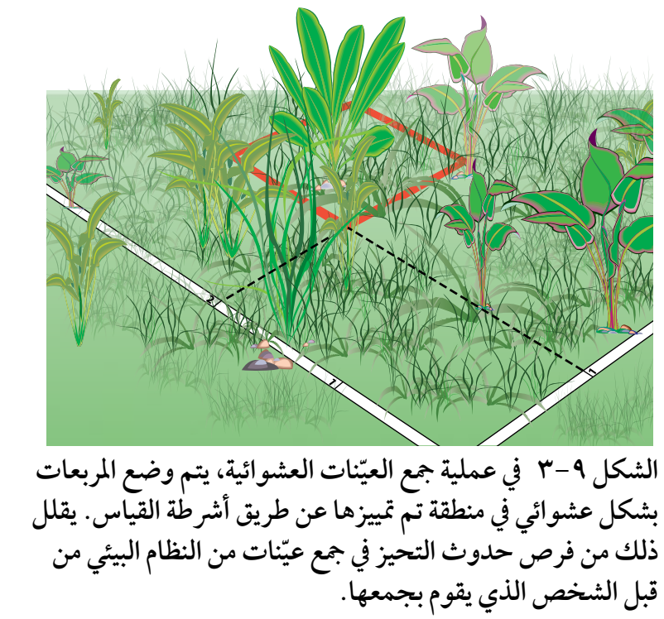
جمع العينات العشوائية باستخدام المربعات
إطار مربع الشكل يستخدم
لتحديد منطقة جمع ّ عينات من الجماعات الأحيائية
لمجموعات الكائنات الحية
ما المقصود بالمربع القياسي

Slide 50
العيب في طريقة جمع العينة هذه هو أنه لن يكون ممثلا للمنطقة بأكملها
هو إطار مربع الشكل (مصنوع
من مادة مناسبة مثل الخشب أو الألمنيوم أو من الحبال)
المربع
القياسي
يجب جمع العينات بشكل
عشوائي لتجنب أي تحيز في البيانات التي تم جمعها قد تختار جمع جميع عيناتك من
مكان به عدد قليل من الأنواع لمجرد أنه من أسهل
يحدد مساحة من الأرض أو الماء حيث يمكنك تحديد
الأنواع المختلفة الموجودة هناك، وقياس مدى وفرتها
تحتاج إلى :
تحديد القياس المناسب للمربع،
وتحديد عدد العينات التي ستجمعها

Slide 51
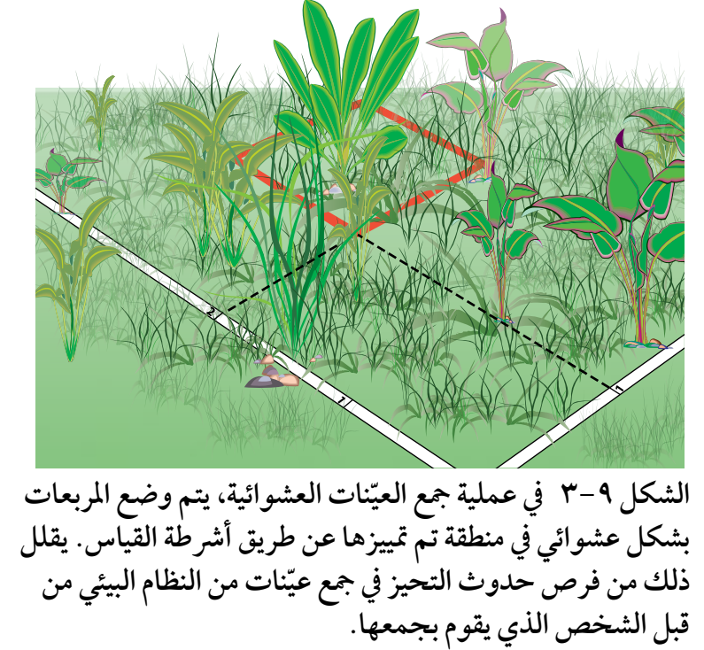
كيف يتم التأكد من أن العينة التي يتم جمعها أو عدها عشوائية
تحديد منطقة بأشرطة قياس واستخدام برنامج مولد للأرقام العشوائية، مثل أحد التطبيقات المناسبة على الهاتف المحمول
تعطيك الأرقام العشوائية إحداثيات
نقاط جمع العينات اعتماد ا على موقع كل من الشريطين اللذين تستخدمهما لتحديد المنطقة

Slide 52
لحساب تكرار الأنواع
يمكنك استخدام نتائجك التي تحصل عليها
تكرار الأنواع : هو مقياس احتمال وجود نوع معين داخل أي مربع من المربعات المستخدمة.
ويمكنك ببساطة تسجيل ما إذا كان أي من الأنواع المختلفة موجود(أم لا) في كل مربع تقوم بتحليله.
مثال
إذا وضعت المربع الخاص بك 50مرة (في 50بقعة من المنطقة نفسها) ووجدت نباتات الأقحوان في ّ 22من عيناتك الخمسين،
فإن تكرار أنواع الإقحوانات هو

Slide 53
لحساب كثافة الأنواع
يمكنك استخدام نتائجك التي تحصل عليها
كثافة الأنواع : مقياسا لعدد الأفراد التي تتواجد في كل وحدة مساحة - على سبيل المثال، لكل متر مربع.
وتحسب بقسمة عدد الأفراد التي قمت بعدها على المساحة الإجمالية لجميع المربعات التي استخدمتها في عد هذه الأفراد.
إذا تبين أن هناك 96نبتة أقحوان فردية متواجدة في ً 50مربعا قياسيا كل منها مساحته ،1 m2
بالتالي تكون كثافة النوع
مثال

Slide 54
ليس بامكانك دائما عد النباتات والحيوانات المنفردة
بسبب الطريقة التي تنمو بها.
تنمو العديد من الحيوانات والنباتات فوق الأسطح لتشكل غطاء من عدد كبير من الأفراد المتراصة بحيث يكون من المستحيل تقريبا إحصاء عدد الأفراد.

Slide 55
كيف يمكنك مثلا أن تقرر عدد نباتات العشب المنفردة الموجودة في المربع الذي وضعته على مرج من العشب
يمكنك تقدير النسبة المئوية لمقدار تغطية هذا النوع من العشب داخل المربع الخاص بك.
يمكنك استخدام مربع بحجم 100 cm × 100 cmتكون المسافة الفاصلة بين الأسلاك المكونة للشبكة فيه مقدارها10 cm في كل اتجاه.
يمكنك بعد ذلك أن تقرر النسبة المئوية تقريبا التي يشغلها كل نوع داخل المربع القياسي. ربما لا يصل مجموع هذه النسب المئوية إلى 100% .
؟

Slide 56
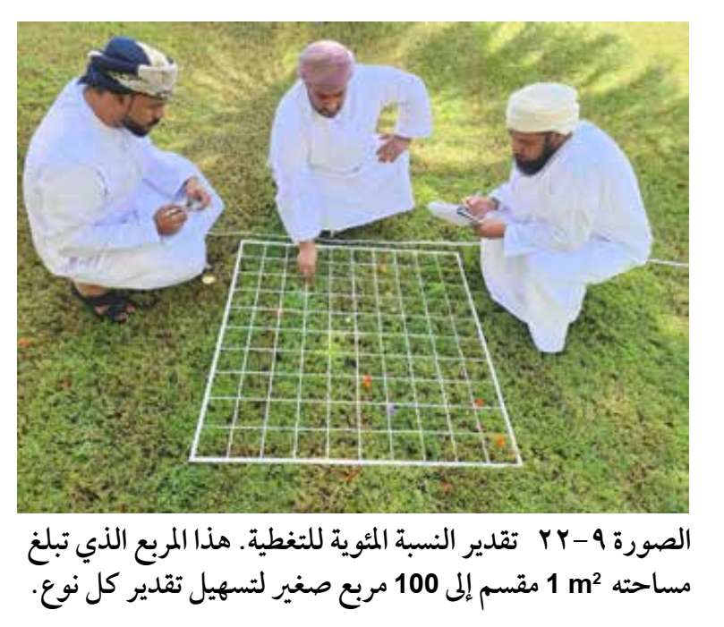
قد تكون هناك أرضية عارية من النباتات في المربع، لذا فإن الأرقام ستكون أقل من %100
وبالمقابل، قد تكون هناك نباتات يغطي بعضها بعضا (تنمو فوق بعضها،) وفي هذه الحالة قد تصل الأرقام إلى أكثر من %100 .
البديل في هاتَين الحالتَين وأمثالهما عن تقدير النسبة المئوية لتغطية كل نوع، هو استخدام مقياس الوفرة، مثل مقياس براون-بلانكيه لعدد النباتات ونسبة تغطيتها

Slide 57
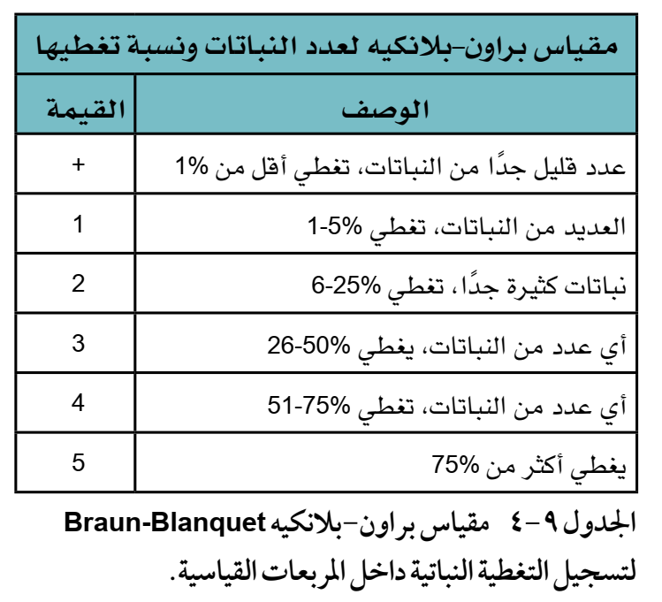

Slide 58
تقويم
تكويني
أ. احسب: . 1- تكرار الأنواع. 2. كثافة النوع
ب. اقترح: متى يكون من الأنسب استخدام تكرار النوع بد ًلا من كثافة النوع لتسجيل وفرة أحد الأنواع؟

Slide 59
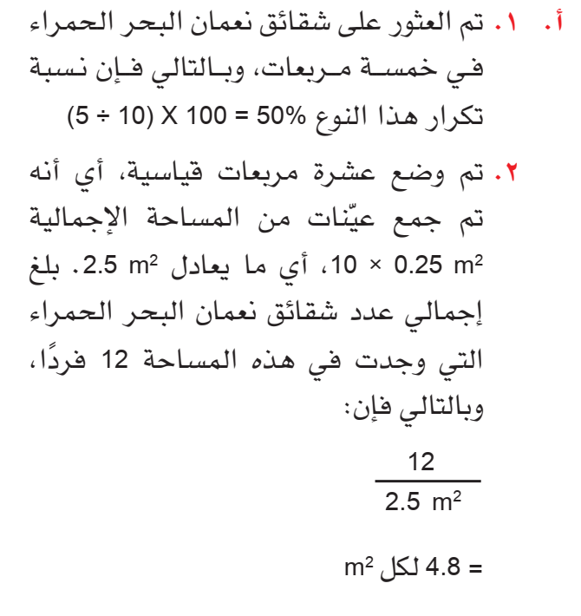

Slide 60
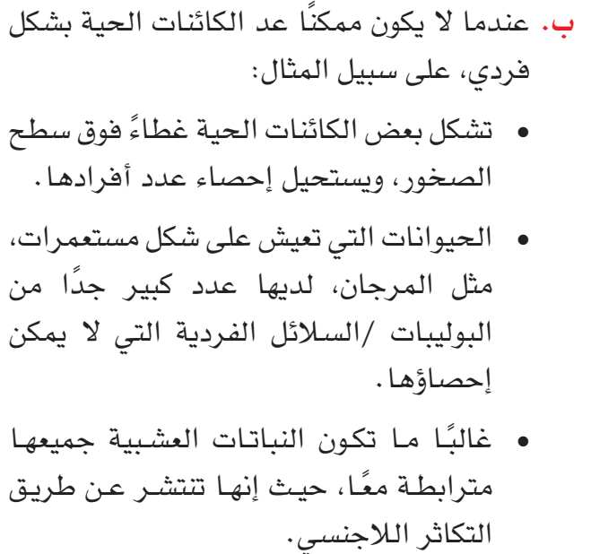

Slide 61
تقويم
تكويني
. احسب:
1. تكرار الأنواع.
2.كثافة نوع نباتات زهرة النهار البنغالية في كل من المنطقتين.

Slide 62
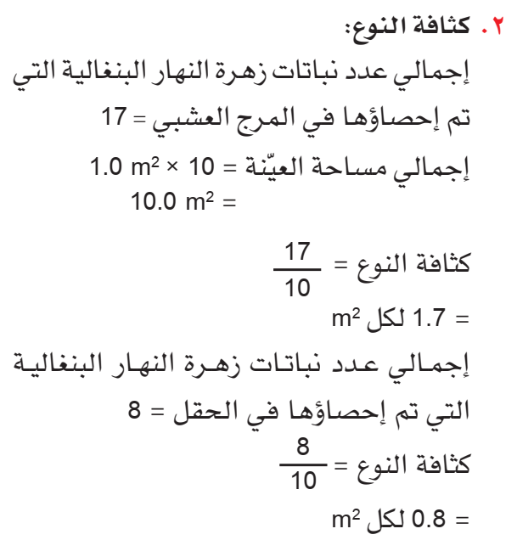
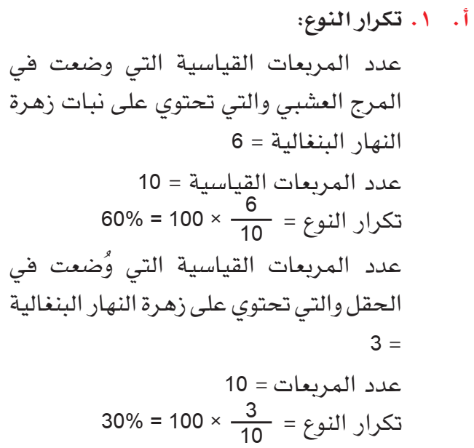
تقويم
تكويني

Slide 63
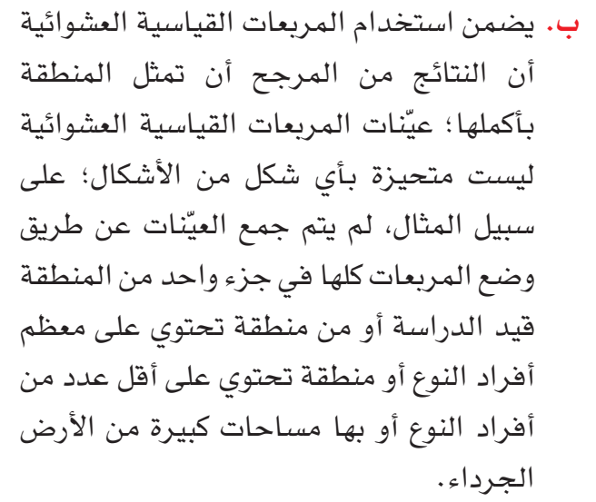
ب. ً اشرح سبب أهمية استخدام مربعات قياسية موزعة عشوائيا في هذا المسح.
تقويم
تكويني

Slide 64
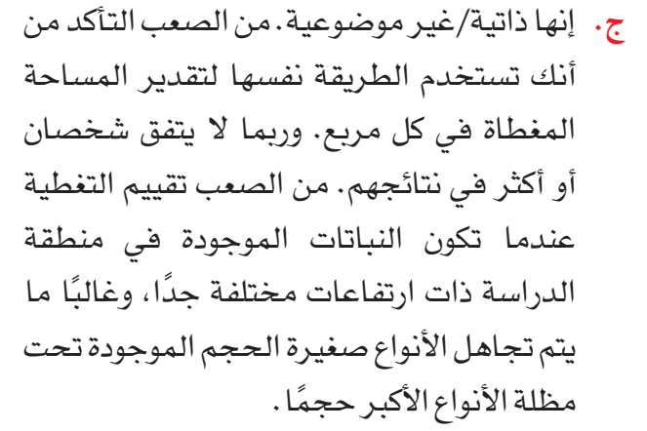
ج. اقترح عيبَين في عملية حساب النسبة المئوية للتغطية أو استخدام مقياس الوفرة، مثل مقياس براون-بلانكيه
تقويم
تكويني

Slide 65
أسئلة
الوحدة

Slide 66
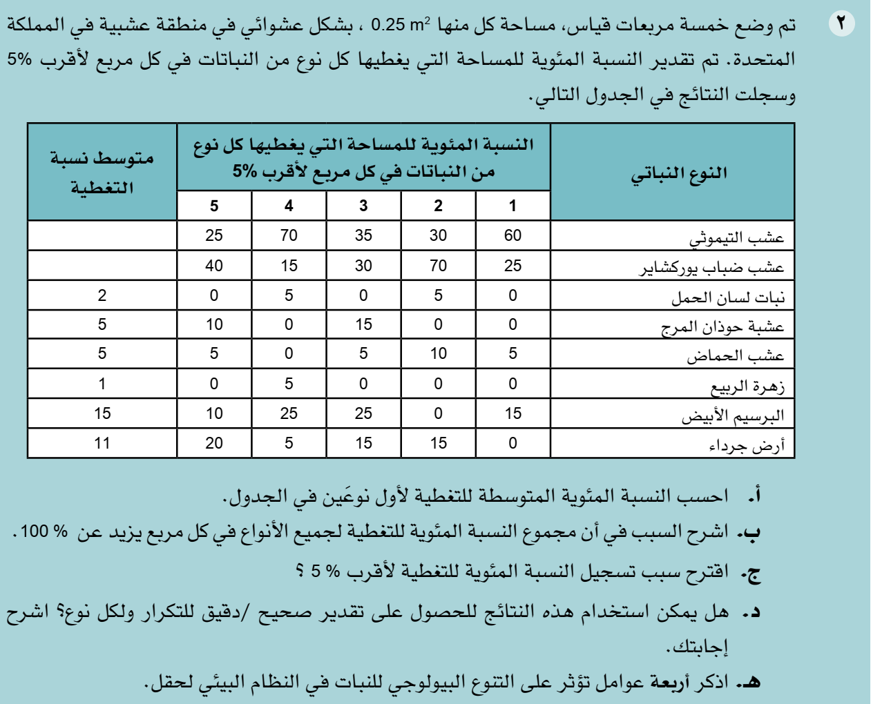
أسئلة
الوحدة

Slide 67
تقدير وفرة الحيوانات المتنقلة
أو ًلا، يتم الإمساك بأكبر عدد ممكن من الأفراد، ثم يتم تمييز كل فرد بعلامة وبطريقة لا يفترض أن تؤثر على بقائه على قيد الحياة في المستقبل
1
استخدام مؤشر لينكولن ّ الذي يعتمد على تقنية مكونة من ثلاث مراحل:
ضع علامة - أطلق - أعد إمساك
وأخيرا يتم إحصاء الأفراد المميزة بعلامة وإعادتها إلى موطنها البيئي وتركها للاختلاط بشكل عشوائي مع بقية الجماعة الأحيائية
2
وبعد مرور زمن كاف ّ لحدوث الاختلاط مع أفراد الجماعة الأحيائية الأخرى، يتم التقاط عينة كبيرة أخرى، حيث يتم احتساب أعداد الأفراد المميزة والأفراد غير المميزة بعلامات
3
ويتم بعد ذلك استخدام النسبة بين عدد الأفراد المميزة إلى عدد الأفراد غير المميزين لحساب تقدير إجمالي عدد أفراد الجماعة الأحيائية
4

Slide 68
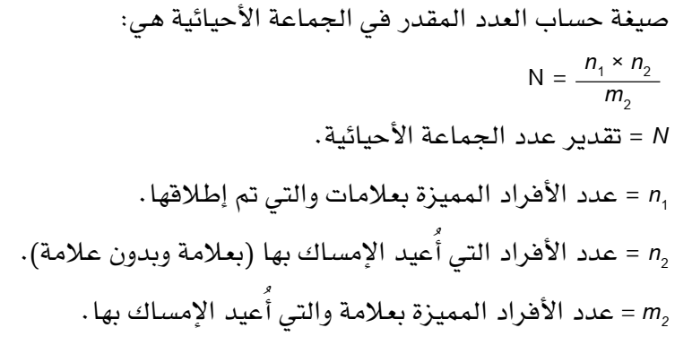
مثال
تقدير وفرة الحيوانات المتنقلة
إذا وجدت أنه تم وضع علامة على فرد واحد من عشرة من العينة الثانية
فيمكنك أن تفترض أنك قد أمسكت في الأصل بواحد من عشرة من الجماعة الأحيائية التي تم الإمساك بها في العينة الأولى.
لذلك، فإن أفضل تقدير لك هو أن العدد في الجماعة الأحيائية هو عشرة أضعاف العدد الذي التقطته وميزته بعلامات في عينتك الأولى.

Slide 69
مثال
تقدير وفرة الحيوانات المتنقلة
تقنية ضع علامة - أطلق- أعد إمساك
ّ .1نطاطات النبات البنية هي آفة حشرية خطرة
تصيب نبات الأرز. استخدم بعض الطلبة شبكات
الكنس (شبكات تجميع الحشرات) للإمساك
بعينة كبيرة من نطاطات النبات البنية في حقل
من نبات الأرز. تم تمييز كل حشرة ببقعة صغيرة
جدا من طلاء مقاوم للماء وغير سام، ثم تم إطلاق
الحشرات المميزة في الحقل. في اليوم التالي، تم
الإمساك بعينة كبيرة ثانية من هذه الحشرات

Slide 70
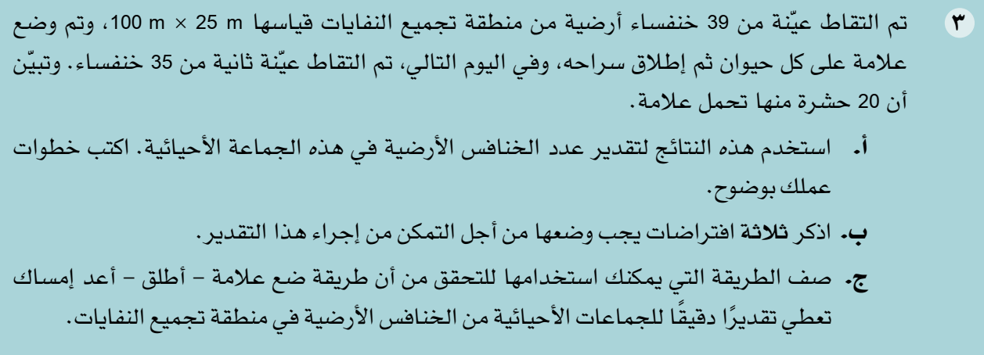
أسئلة
الوحدة

Slide 71
جمع العينات المنتظمة
جمع العينات العشوائية ليس مناسبا لكل مكان قد ترغب في مسحه؛ فقد ترغب في استقصاء كيفية توزيع الأنواع في منطقة تتغير فيها الظروف الفيزيائية البيئية السائدة، ومنها:
مقدار التعرض للضوء
أو شدة الضوء
الارتفاع عن سطح
البحر
درجة حموضة ( )pHالتربة
المحتوى المائي للتربة
نوع التربة

Slide 72
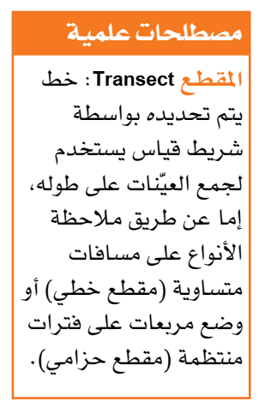
المقطع
جمع العينات المنتظمة
على سبيل المثال، لنفترض أنك تريد استقصاء التغييرات التي تحدث على حافة حقل عندما أصبحت مستنقعا
في هذه الحالة، يجب أن تحدد عشوائيا نقطة بداية في الحقل،
وتضع شريط قياس في خط مستقيم باتجاه المنطقة المستنقعة
في ثم تقوم بعد ذلك بجمع عينات من الكائنات الحية الموجودة على طول هذا الخط الذي يسمى المقطع .

Slide 73
المقطع
جمع العينات المنتظمة
إن أبسط طريقة للقيام بذلك :
هي تحديد وتسجيل هوية الكائنات الحية التي تلامس الخط على مسافات محددة - على سبيل المثال، كل مترين
سيمكنك المقطع الخطي من جمع بيانات نوعية يمكن تقديمها على شكل رسم تخطيطي
يمكنك أيضا استخدام تقنية المقطع الحزامي عن طريق وضع مربعات قياسية على مسافات منتظمة على طول الخط، وتسجيل وفرة كل نوع داخل المربع القياسي
ويمكن تمثيل البيانات من المقطع الحزامي بمخططات الأعمدة أو مخططات الطائرة الورقية

Slide 74
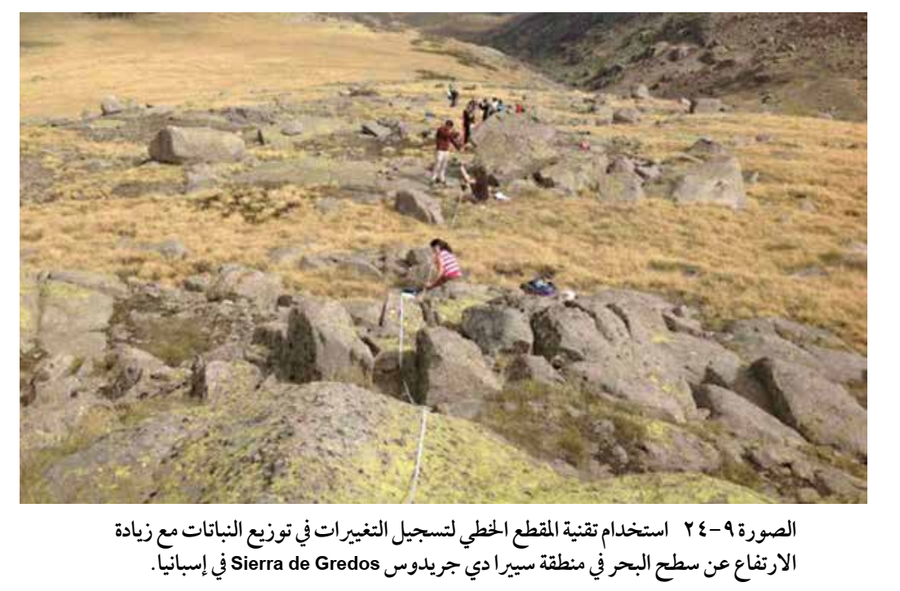
المقطع الخطي
جمع العينات المنتظمة
إن أبسط طريقة للقيام بذلك :
هي تحديد وتسجيل هوية الكائنات الحية التي تلامس الخط على مسافات محددة - على سبيل المثال، كل مترين

Slide 75
المقطع الخطي
جمع العينات المنتظمة
سيمكنك المقطع الخطي من جمع بيانات نوعية يمكن تقديمها على شكل رسم تخطيطي

Slide 76
المقطع الحزامي المتقطع
جمع العينات المنتظمة
إن أبسط طريقة للقيام بذلك :
يمكنك أيضا استخدام تقنية المقطع الحزامي عن طريق وضع مربعات قياسية على مسافات منتظمة على طول الخط، وتسجيل وفرة كل نوع داخل المربع القياسي

Slide 77
مثال
جمع العينات المنتظمة
ويمكن تمثيل البيانات من المقطع الحزامي بمخططات الأعمدة أو مخططات الطائرة الورقية

Slide 78
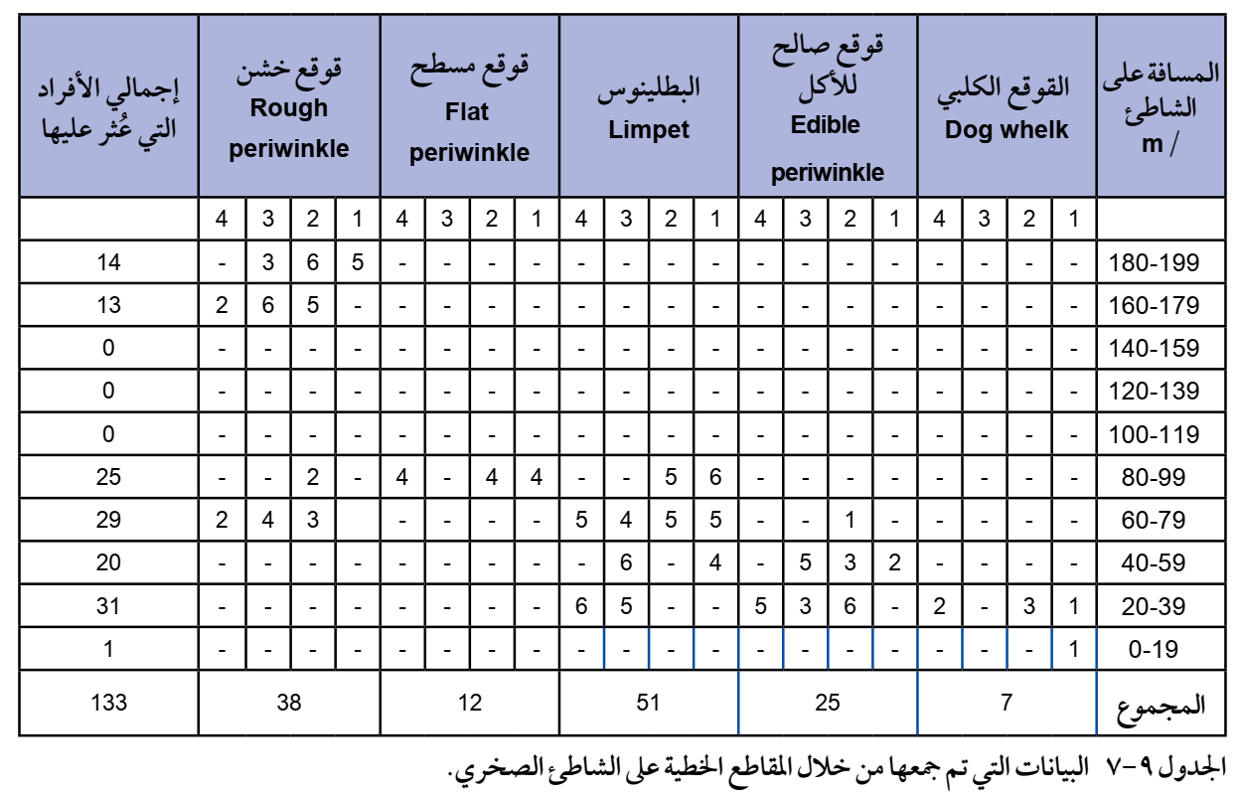
مثال
جمع العينات المنتظمة

Slide 79
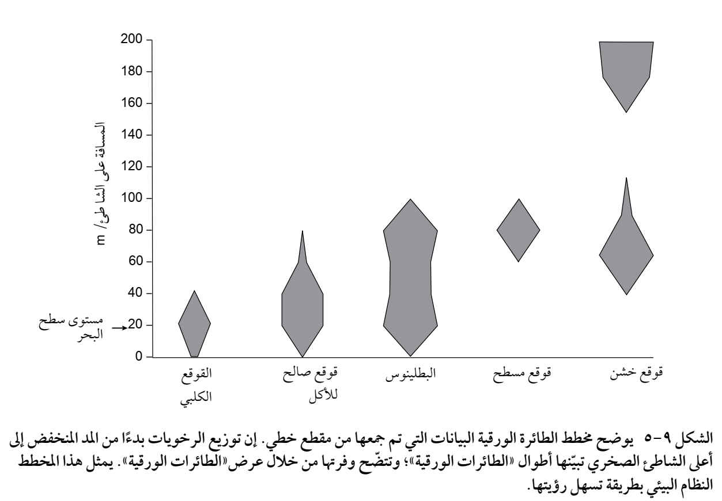
مثال
جمع العينات المنتظمة

Slide 80
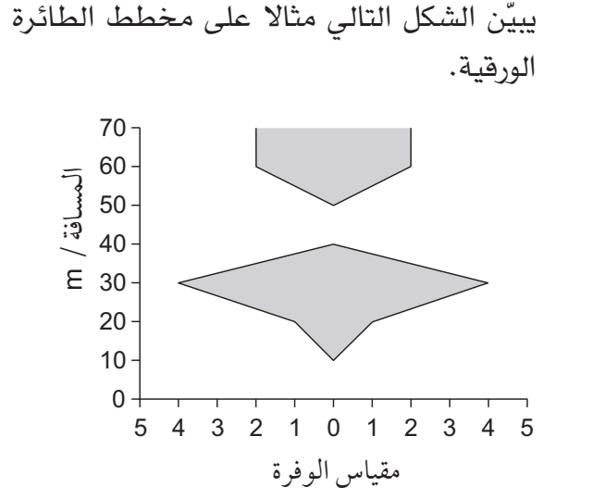
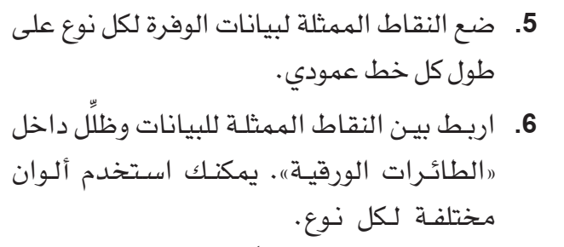
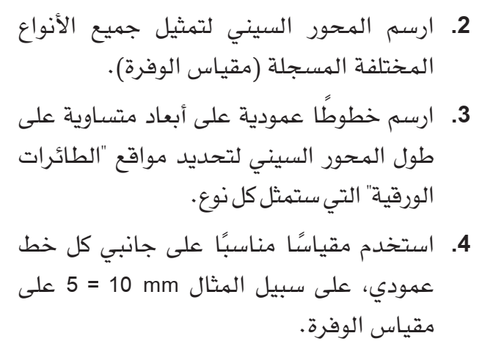
تقويم
تكويني

Slide 81
أسئلة
مترجمة
استخدم الطلاب شريطي قياس لانشاء منطقة دراسة في موقعين مختلفين في مستنقع ملحي. ثم استخدموا منشيء ارقام عشوائية لاختيار ثلاث مواقع للعينات ضمن مناطق الدراسة المحددة
في كل موقع عينة قاموا باحصاء عدد الأنواع المختلفة من النباتات الموجودة .
أ.اقترح تعديلا واحدا على الطريقة يساعد في ضمان قيام الطالب بجمع عينة تمثيلية.
تحديد المزيد من مواقع العينات / لا يقل عن عشر مواقع

Slide 82
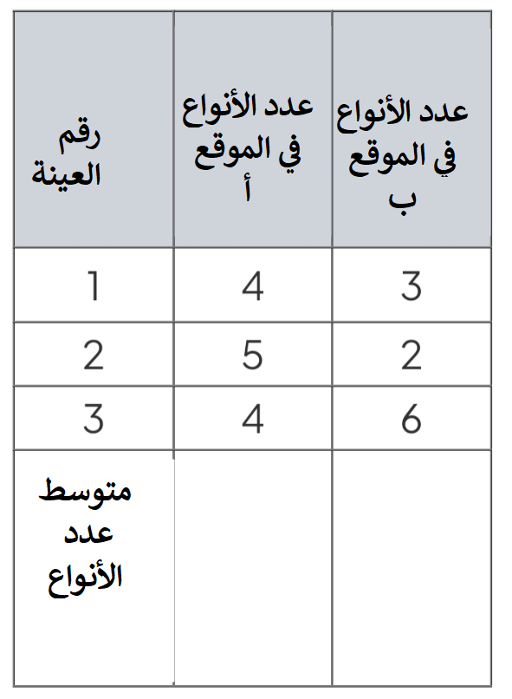
أسئلة
مترجمة
استخدم الطلاب شريطي قياس لانشاء منطقة دراسة في موقعين مختلفين في مستنقع ملحي. ثم استخدموا منشيء ارقام عشوائية لاختيار ثلاث مواقع للعينات ضمن مناطق الدراسة المحددة
في كل موقع عينة قاموا باحصاء عدد الأنواع المختلفة من النباتات الموجودة .
أ. يظهر الشكل نتائج جمع العينات .
حدد الموقع الذي يحتوي على تنوع بيولوجي أعلى؟
الموقع أ
4.3
3.7

Slide 83
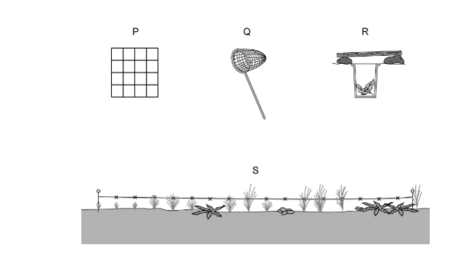
أسئلة
مترجمة
يظهر الشكل اربع قطع من الأجهزة التي يمكن استخدامها لجمع البيانات حول التنوع البيولوجي.
أي صف يتضمن القطعة الأكثر ملاءمة من الأجهزة التي يمكن استخدامها لقياس توزيع ووفرة الأنواع في المروج؟
لقياس وفرة الأنواع | لقياس توزيع الأنواع
Q,R,S | P | A
R,S | P,Q,R | B
P,Q,R | P,Q,S | C
S | R,S | D

Slide 84
أسئلة
مترجمة
يقوم أحد الطلاب بدراسة ثراء أنواع الكائنات المائية على طول مجرى النهر من أعلى النهر الى أسفله ( يختبرون الفرضية القائلة : ثراء الأنواع يزداد عند مجرى النهر).
أي طرق جمع العينات سيستخدمها الطالب؟
الإنتهازية
العشوائية
الطبقية
المنتظمة

Slide 85
يمكن استخدام أخذ العينات لتقدير المستويات المختلفة للتنوع البيولوجي داخل النظام البيئي .
هناك نوعان مختلفان من أخذ العينات : عشوائي وغير عشوائي.
أ.صف الاختلافات بين نوعي أخذ العينات؟
عشوائي: مواضع نقاط أخذ العينات عشوائية / بالصدفة/كل فرد لديه احتمالية متساوية للإختيار
غير عشوائي: يتم اختيار مواضع نقاط أخذ العينات من قبل الشخص الذي يقوم بأخذ العينات
ب.اذكر مزايا استخدام العينات العشوائية وعيوب استخدام العينات غير العشوائية.
- مزايا استخدام العينات العشوائية: عدم وجود تحيز من قبل الشخص الذي يقوم بجمع العينات
- عيوب استخدام العينات غير العشوائية:وجود تحيز من قبل الشخص الذي يقوم بجمع العينات / قد يقوم بوضع المربعات في مناطق بها عدد اقل من الكائنات الحية/ لا تمثل المنطقة بأكملها
أسئلة
مترجمة

Slide 86
يمكن استخدام أخذ العينات لتقدير المستويات المختلفة للتنوع البيولوجي داخل النظام البيئي .
هناك نوعان مختلفان من أخذ العينات : عشوائي وغير عشوائي.
ج. ما هو نوع أخذ العينات الأفضل استخدامه عندما لا يكون للمنطقة نمط واضح لتوزيع الأنواع؟
أخذ عينات عشوائية
د. غالبا ما يتم أخذ العينات العشوائية لتقدير توزيع الأنواع ووفرتها.
اذكر المقصود بالتوزيع والوفرة.
التوزيع : كيفية انتشار هذا النوع عبر النظام البيئي
الوفرة : عدد الأفراد من كل نوع
قم بتسمية الجهاز المستخدم لقياس توزيع ووفرة النباتات أو الحيوانات بطيئة الحركة؟
المربعات القياسية
أسئلة
مترجمة

